Slide 1
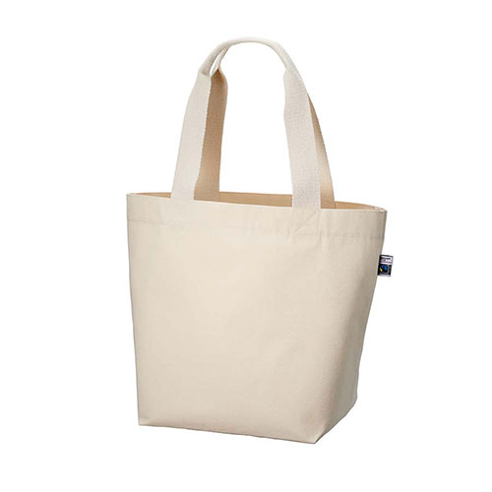
【提案書】
フェアトレードコットンキャンバストート(M)内ポケット
特徴
Mサイズの日常的に使える手頃なサイズ感のトートバッグ。フェアトレードコットンを使用しておりSDgsに貢献できるアイテムです。この他S、Lサイズもご用意しております。
納期
納期スペース
仕様
素材：コットン(310g/平方メートル)
サイズ：本体/約450×320×190(mm)・持ち手/約40×600(mm)・内ポケット/約190×150(mm)
容量：約15L
備考：フェアトレードオーガニックコットン使用、取説付
お見積
お見積りスペース

